Slide 1
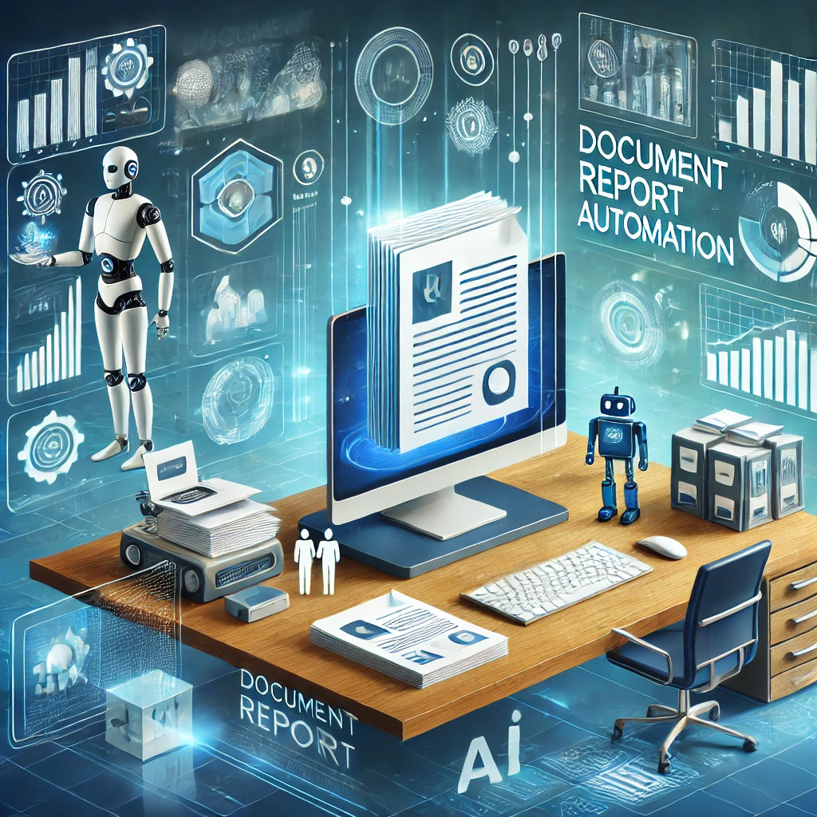
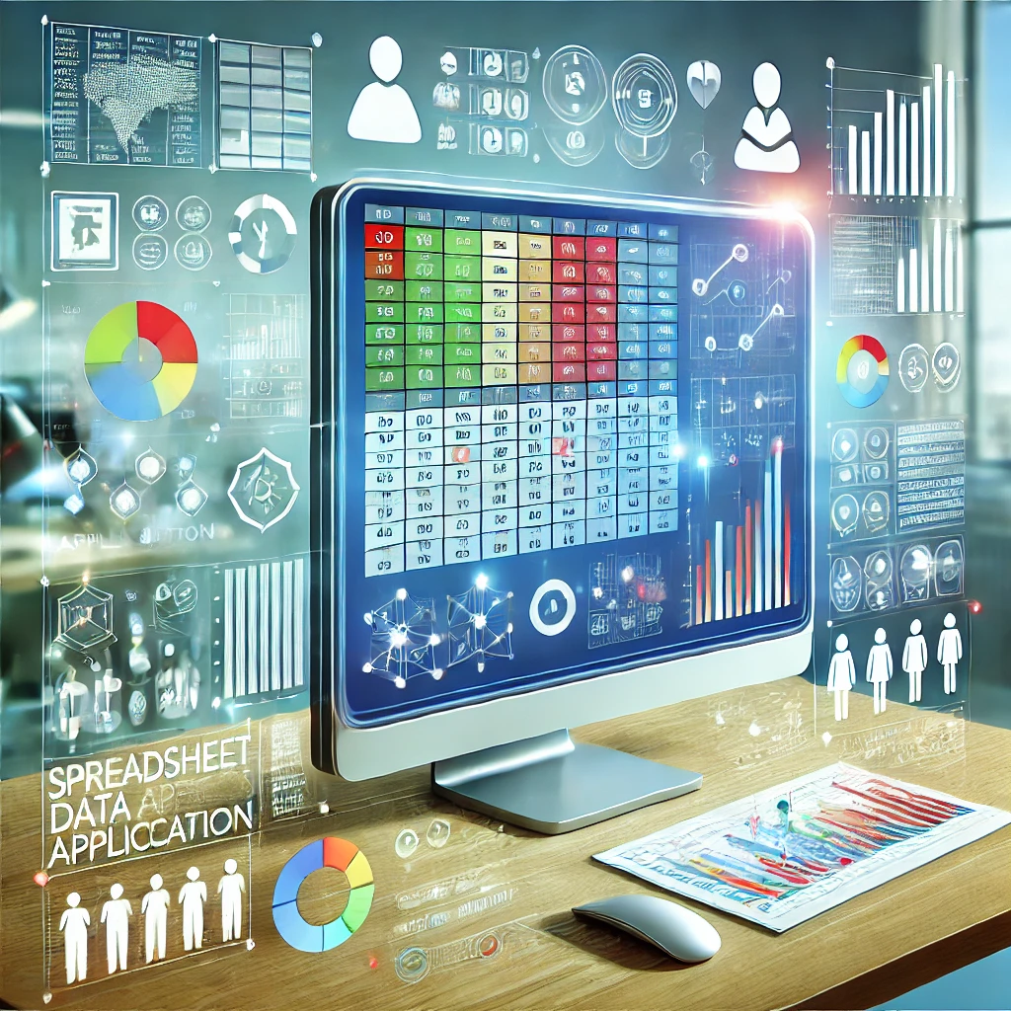
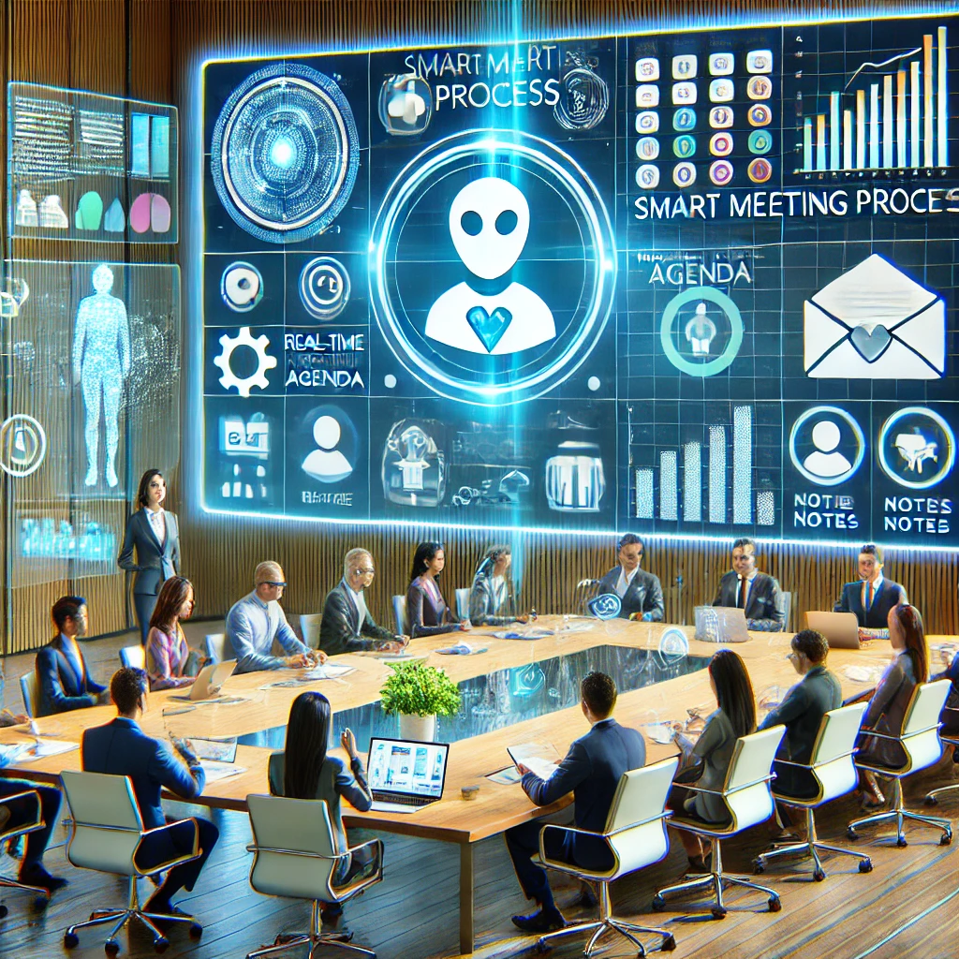
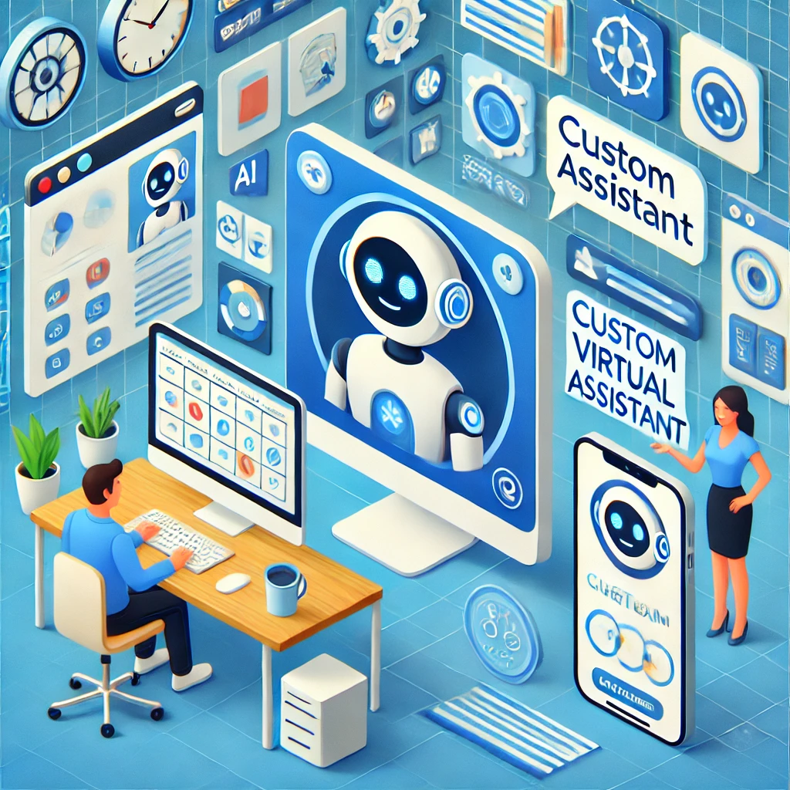


文件報告自動化
表格數據應用情境
會議流程智能化
自定義虛擬助理
合規評估與分析
ESG 與 AI 整合討論

